Slide 1
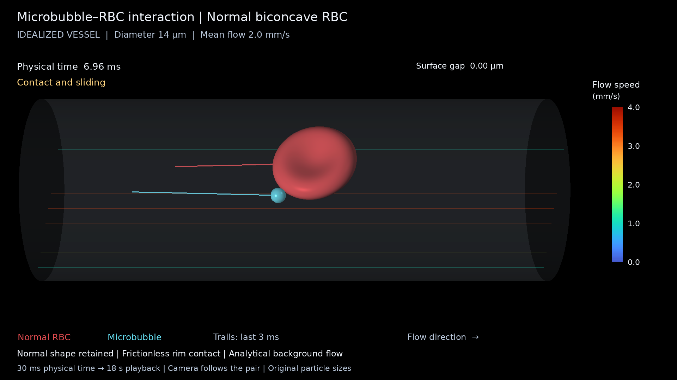
Notes:
按用户确认，采用直径 14 µm 的较宽理想化直血管。红细胞是正常双凹圆盘形，整个过程保持原始形状，未采用胶囊形。背景为平均 2 mm/s 的解析 Poiseuille 流，不是原 FEM 场。几何接触采用固定朝向、赤道平面内无摩擦运动学模型，不代表完整血细胞膜力学或生理悬浮液。

Slide 2

Notes:
按用户确认，采用直径 14 µm 的较宽理想化直血管。红细胞是正常双凹圆盘形，整个过程保持原始形状，未采用胶囊形。背景为平均 2 mm/s 的解析 Poiseuille 流，不是原 FEM 场。几何接触采用固定朝向、赤道平面内无摩擦运动学模型，不代表完整血细胞膜力学或生理悬浮液。 模拟物理时间 30 ms，慢放为 18 秒；相机跟随两粒子，红细胞不发生转动或形变。轨迹尾迹保留最近 3 ms，位置与曲面接触回放均来自实际计算。放映时点击视频播放。

